Slide 1


ANGLOSCHOOL SÃO CARLOS
Curso Técnico em Administração
Módulo de Marketing
Projeto Experimental
Plano de Marketing
Empresa:
Aline Mangino
Débora Millan
Gustavo Nunes
Jéssica Huss
Rayane Vieira
UniFantasy

Slide 2

PLANEJAMENTO

Slide 3


PLANEJAMENTO
PLANEJAMENTO
Nome fantasia: UniFantasy
Sócios proprietários: Gustavo Nunes, Debora Millan, Jessica Huss, Rayane Vieira, Aline Mangino
Localização/sede: R. XV de Novembro, São Carlos – SP
Segmento: Aluguel de fantasias, caracterização de personagens.

Slide 4
PLANEJAMENTO
PLANEJAMENTO
Mercado de atuação: São Carlos – SP
Investimento estimado: R$ 150.00,00 (Cento e cinquenta mil)
Definição do público alvo: Classes A, B e C, de qualquer faixa etária

Slide 5
PLANEJAMENTO
PLANEJAMENTO
Missão: Nossa missão é oferecer um trabalho de construção física de personagens, para adultos e crianças, com qualidade, conforto, higiene, dentro do prazo e com custos justos.
Visão: Queremos ser reconhecidos como o estabelecimento de aluguéis de fantasia de referência da cidade de São Carlos.
Valores: Nossa empresa tem como base os valores éticos, de qualidade, de justiça, de comprometimento com os prazos estabelecidos e de profissionalismo, sempre respeitando e valorizando nossos clientes.

Slide 6
PLANEJAMENTO
PLANEJAMENTO
Estrutura Organizacional:
01 unidade de funcionamento (São Carlos);
05 sócias e 02 funcionários;
Funcionamento de segunda a sábado;
01 veículo para locomoção de clientes;
Estrutura: Área de Atendimento; Área de caracterização; Escritório; Estacionamento próprio.
Araras para exposição das fantasias
Prateleiras para exposição de acessórios
04 provadores com ventiladores
02 sofás para acomodação dos clientes

Slide 7
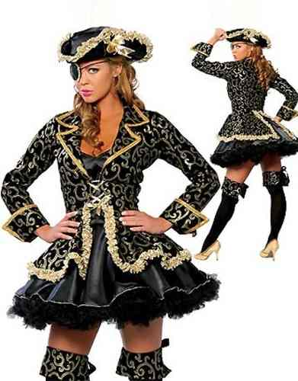
PLANEJAMENTO
PLANEJAMENTO
Mix de Produtos
Fantasias diversas para aluguel
Caracterização de personagens
Serviço de transporte

Slide 8
PLANEJAMENTO
PLANEJAMENTO
PONTOS FORTES
PONTOS FRACOS
Grande variedade de produtos
Localização de fácil acesso
Abrange grande variedade de público
Caracterização de personagens
Tecidos de qualidade
Peças higienizadas com grande frequência
Poucas festas à fantasia na cidade (sazonalidade)
Empresa entrante no mercado (sem experiência)

Slide 9
PLANEJAMENTO
PLANEJAMENTO
Análise SWOT
Oportunidades:
Aumento no mercado
Eventos em temporadas
Festas de aniversário, eventos escolares, teatros
Falta de qualidade na concorrência

Slide 10
PLANEJAMENTO
PLANEJAMENTO
Análise SWOT
Ameaças:
Momentos de crise financeira
Investimento limitado
Concorrentes consolidados

Slide 11
PESQUISA

Slide 12
a
PESQUISA
Metodologia:
Pesquisas bibliográficas realizadas na internet
Mercado:
Estimativa da Abrafesta indica que o setor como um todo faturou cerca de R$ 16 bilhões ano passado (2014) no Brasil. Número 17% maior do que o analisado no ano anterior, segundo a entidade

Slide 13
PESQUISA
PESQUISA
A demanda por esse tipo de serviço é constante e tem sido impulsionada por festividades fora de época.
Atualmente, um dos nichos mais promissores desse mercado é o de aluguel de fantasias de super-heróis.

Slide 14
PESQUISA
PESQUISA
Análise da Concorrência:
Concorrentes diretos: Fantasias-Festas, Soraya Fantasias.
Concorrentes indiretos: Costureiras.

Slide 15
PESQUISA
PESQUISA
Fantasias-Festas:
Pontos fortes: Popular na região, variedade de produtos, bom atendimento.
Pontos fracos: Espaço pequeno, falta de estrutura.
Soraya Fantasias:
Pontos fortes: Popular na região, fácil localização
Pontos fracos: Produto de péssima qualidade, falta de organização.
Costureiras:
Pontos fortes: Atendimento com exclusividade, roupas sob medida
Pontos fracos: A fantasia não pode sair como o esperado, demora na confecção, falta de qualidade.

Slide 16
IDENTIDADE VISUAL

Slide 17
a
IDENTIDADE VISUAL
Defesa do nome: Uni, da Língua Inglesa, significa universal, representa a variedade de elementos em nossa loja. Fantasy, da Língua Inglesa, vem declarar os produtos oferecidos em nossa loja
Slogan: “UniFantasy: transforme-se para um mundo de fantasias.”
Posicionamento: Empresa responsável, com grande variedade de fantasias, preços justos, onde o cliente sai da loja pronto para sua festa, caracterizado com seu personagem de escolha, sem preocupações.

Slide 18

IDENTIDADE VISUAL
IDENTIDADE VISUAL
Defesa do logotipo
O palhaço além de estar caracterizado, mostrando o que a loja proporciona aos clientes, traz o significado de diversão; o que as pessoas procuram quando vão às festas, sem preocupações. A UniFantasy proporciona aos clientes fantasias de qualidade; sem a preocupação com os detalhes, prontos para a diversão.

Slide 19
IDENTIDADE VISUAL
IDENTIDADE VISUAL
Defesa das cores
Rosa: cor emocionalmente descontraída que significa romance, sensualidade e beleza.
Preto: está associado ao mistério.

Slide 20
IDENTIDADE VISUAL
IDENTIDADE VISUAL
RGB
Vermelho: 255
Verde: 101
Azul: 105
RGB
Vermelho: 0
Verde: 0
Azul: 0

Slide 21


IDENTIDADE VISUAL
IDENTIDADE VISUAL
Tipografia

Slide 22
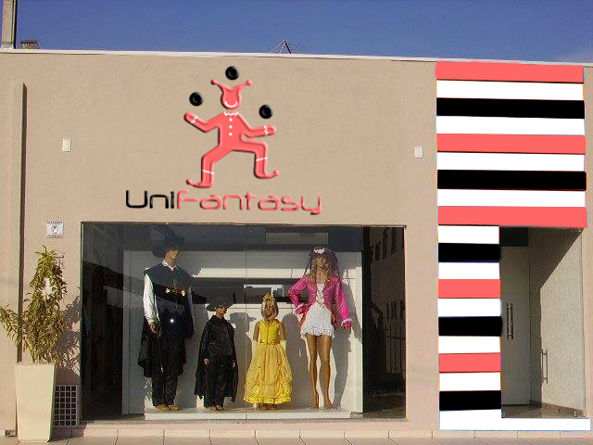
IDENTIDADE VISUAL
IDENTIDADE VISUAL
Fachada

Slide 23
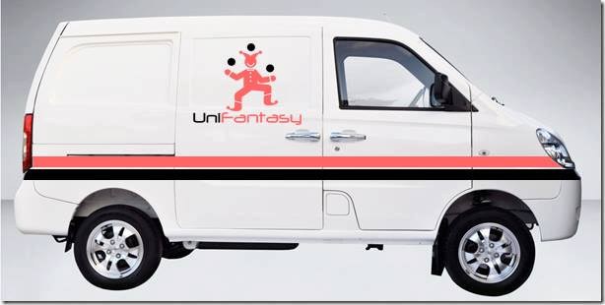
IDENTIDADE VISUAL
IDENTIDADE VISUAL
Frota

Slide 24
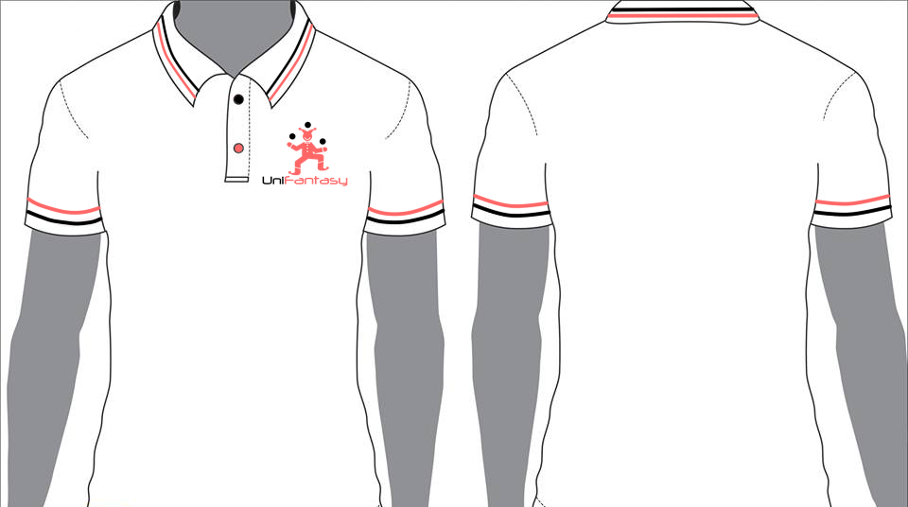
IDENTIDADE VISUAL
IDENTIDADE VISUAL
Uniforme

Slide 25
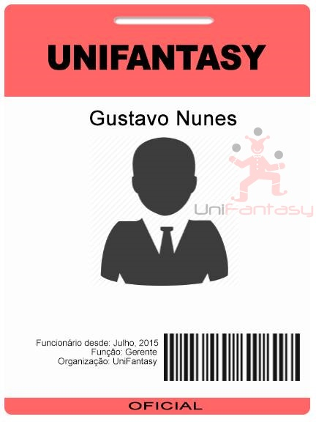
IDENTIDADE VISUAL
IDENTIDADE VISUAL
Crachá

Slide 26


.
IDENTIDADE VISUAL
Cartão de visita

Slide 27
ANÁLISE DO COMPOSTO DE MARKETING

Slide 28
A
COMPOSTO DE MARKETING
PRODUTO/SERVIÇO: Aluguel de fantasias
Na cidade de São Carlos é muito difícil achar um serviço de aluguel de fantasias de qualidade, a maioria dos lugares tem apenas fantasias muito velhas e sucateadas, além de não estarem limpas adequadamente. A UniFantasy proporciona aos clientes grande variedade de fantasias de boa qualidade.
A prática de aluguel de fantasias vem crescendo, principalmente no grupo infantil, com festas na cidade e a vontade de se transformar em um personagem.
Algumas fantasias são bem comuns entra as crianças como os super-heróis e as princesas.
Entre os adultos as mais comuns são de piratas, Cleópatra, personagens de desenhos e filmes.

Slide 29
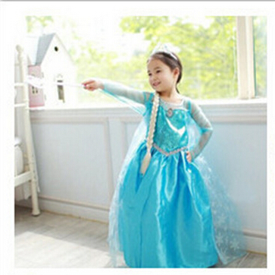
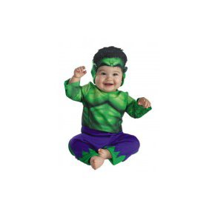
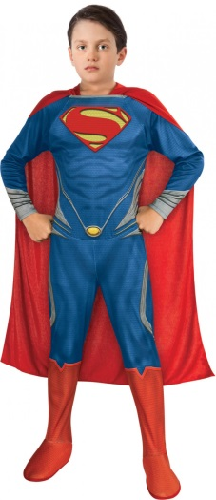
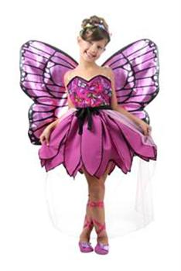
.
CAMPANHA DE MARKETING

Slide 30
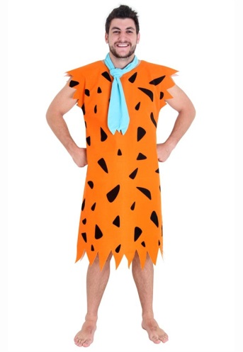
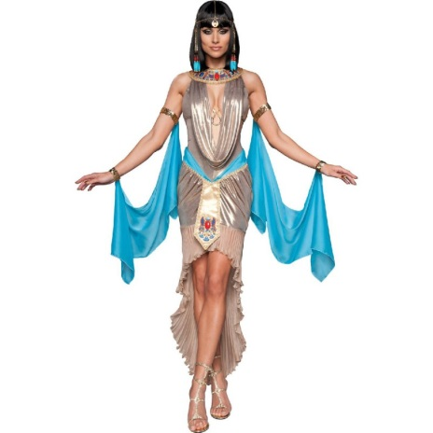
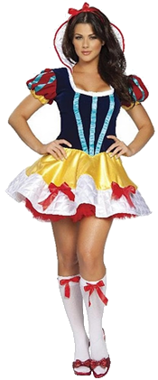
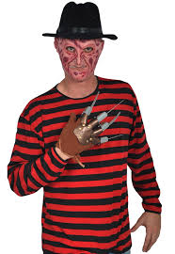
.
CAMPANHA DE MARKETING

Slide 31
a
COMPOSTO DE MARKETING
PREÇO
A prática de preços aplicada pela UniFantasy terá a política de acessibilidade e ajustes de acordo com o mercado decorrente (podendo variar de acordo com a concorrência e ajustes tributários).

Slide 32
a
COMPOSTO DE MARKETING
PRAÇA/PONTO DE DISTRIBUIÇÃO
01 unidade situada na RUA XV de novembro com fácil acesso aos clientes
Estacionamento próprio.
Quatro provadores com espelhos e ventiladores,
01 sofá na frente dos provadores,
01 sala de caracterização com conforto para os clientes
Variedade de fantasias dispostas em araras organizadas por cores,
02 nichos para acomodação dos acessórios que compõe as fantasias.
01 catálogo com fotos das opções de fantasias que a loja oferece
01 van para transporte de crianças caracterizadas da unidade ao local da festa.

Slide 33
a
COMPOSTO DE MARKETING
PROMOÇÃO
Parcerias com algumas casas de eventos em épocas de festas à fantasia, onde serão distribuídos panfletos com descontos aos frequentadores das casas de eventos.
Mídia rádio em épocas de festas
Outdoors pela cidade.
Página no facebook para divulgar o trabalho e fotos das fantasias oferecidas.

Slide 34
CAMPANHA DE MARKETING

Slide 35
.
CAMPANHA DE MARKETING
Conceitos
A campanha abordará que em nossa loja as pessoas podem se transformar em seus personagens preferidos. A pessoa sai transformada da loja, já que contamos com o serviço de caracterização de personagens. E para as crianças a diversão é maior ainda, pois levamos o grupo de amigos fantasiados até a festa, trazendo maior comodidade e tranquilidade para os pais.

Slide 36
CAMPANHA DE MARKETING
Objetivos
Divulgar a loja e os serviços oferecidos de forma que chame a atenção dos consumidores,
Atingir o público alvo
Mostrar as diferenças entre a loja e seus concorrentes

Slide 37
CAMPANHA DE MARKETING
Estratégias de marketing
Parcerias com casas de eventos
Distribuição de panfletos com descontos
Mídia rádio em épocas de festas
Outdoors pela cidade.
Página no facebook para divulgar o trabalho e fotos das fantasias oferecidas.

Slide 38
PEÇAS PUBLICITÁRIAS

Slide 39
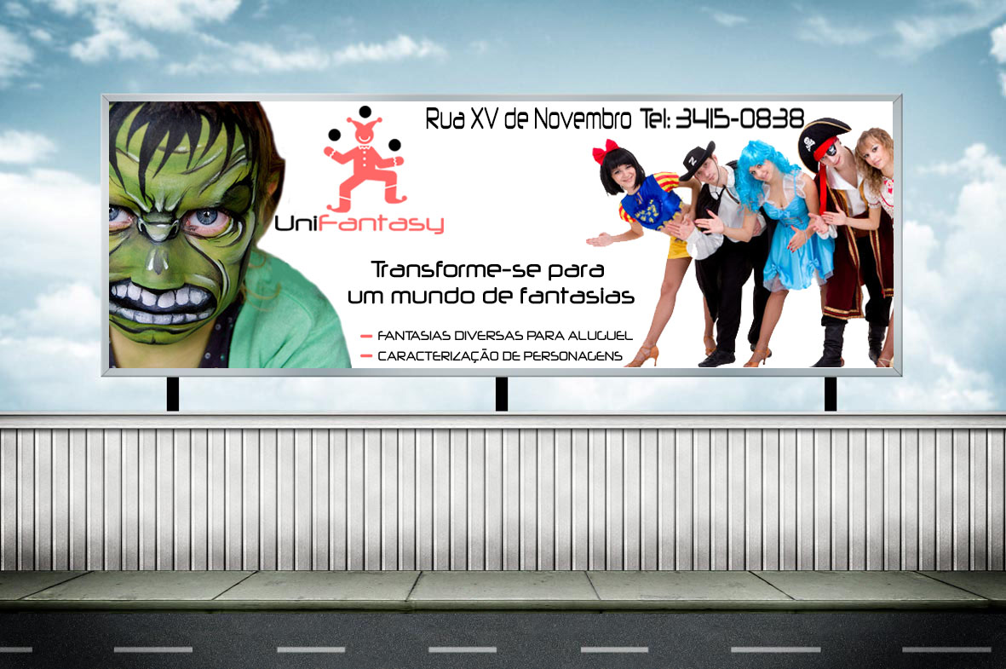
A
PEÇAS PUBLICITÁRIAS
Outdoor

Slide 40
a
PEÇAS PUBLICITÁRIAS
Rádio
“Você já imaginou viver em um mundo de fantasias onde você pode ser uma linda princesa? (Let it go)
Ou então salvar o mundo dos terríveis vilões sendo um super-herói? (som de combate)
UniFantasy. Lá você encontra uma enorme variedade de fantasias, com qualidade, além de contar com serviço de caracterização. Você e sua família já saem transformados direto para a diversão. UniFantasy: Transforme-se para um mundo de fantasias.”

Slide 41
AGRADECIMENTOS

Slide 42
a
AGRADECIMENTOS
Agradecemos a equipe da sede Angloschool por nos gerenciar o curso de Marketing.
Ao professor Rodrigo Rodrigues pela dedicação em nos transmitir seu conhecimento, por nos propor e auxiliar no desenvolvimento do projeto.
E aos integrantes do grupo pelo desempenho e esforço para torná-lo possível.

Slide 43
BIBLIOGRAFIA

Slide 44
.
BIBLIOGRAFIA
http://www.portalfestas.com.br/noticias/mercado-de-aluguel-de-roupas-para-festas-e-casamentos-cresce-ate-40
http://www.opovo.com.br/app/opovo/economia/2012/11/03/noticiasjornaleconomia,2947558/lojas-para-quem-quer-se-vestir-de-criatividade.shtml
http://www.opovo.com.br/app/opovo/economia/2012/11/03/noticiasjornaleconomia,2947558/lojas-para-quem-quer-se-vestir-de-criatividade.shtml
http://www.opovo.com.br/app/opovo/economia/2012/11/03/noticiasjornaleconomia,2947558/lojas-para-quem-quer-se-vestir-de-criatividade.shtml
http://mundoeducacao.bol.uol.com.br/artes/significado-das-cores.htm
http://www.significados.com.br/cores-2/

